Slide 1
【PG C-０３】埼玉県指定 令和８年度第６期サービス管理責任者就労支援コース研修
「就労支援のプロセスと就労系サービスの役割」
NPO法人埼玉県障がい者就労支援ネットワーク
ＮＰＯ法人東松山障害者就労支援センター
代表理事 若尾勝己

Slide 2
この時間の流れ
時 間 | 項 目 | 内 容
５分 | プロローグ | ・指導者養成研修におけるこの単元のねらいと全体の流れの説明。 ・各項目の内容は「PG C-０３シラバス」と対応している点も説明。
５分 | 導入① | ・スライド№１を活用し、就労支援のプロセスの全体像及び概要について、３つのポイント「①基本的なスキーム、②関係機関の役割、③就労支援の課題」に沿って、プロセスのそれぞれの「期」における基本的な支援について説明する。昨年度新たにスタートした就労選択支援についても触れる。
１０分 | 展開① | ・スライド№２～１９を活用し、就労支援の一般的なプロセスそれぞれの期「①アセスメント（就労相談）、②アセスメント（職業準備支援）…①②については、就労選択支援も踏まえた具体的なアセスメントの手法等について提示する。③職業紹介・マッチングにおいても、就労選択支援事業を踏まえた職場見学や職場実習のポイントを丁寧かつ具体的に提示。④職場適応支援、⑤職場定着支援」において、具体的なポイントの説明。
１０分 | 導入② | ・スライド№２０を活用し、障害のある人にとっての多様な働き方の全体像の俯瞰説明。 ・同時に「就労系障害福祉サービス」の現状としてそれぞれの事業の位置づけ等も合わせて説明。 ・就労選択支援事業を新たに追記。
１５分 | 展開② | ・スライド№２１～２７を活用し、「就労系障害福祉サービスの現状」における、①就労移行支援事業、②就労継続支援A型事業、③就労継続支援B型事業、④就労定着支援事業の具体的なポイントについて説明。優良事業に関する情報提供も行う。
１５分 | まとめ | ・スライド№２８～３５を活用し、就労系サービスにおける障害のある人の福祉的・一般就労の状況・障害福祉計画等の状況と合わせ、就労支援事業会計や継続支援事業のガイドラインについてポイント説明、また就労系障害福祉サービスの課題を共有し、期待される役割等について、就労選択支援事業との関連性も含めて説明。

Slide 3
この単元のねらい
【獲得目標】
（１）基本的な一般就労における支援プロセスの流れを体系的に理解し、それぞれの期における支援内容や方法等について学ぶ。
（２）基本的な一般就労における各プロセスで、就労系サービスの各事業が果たすべき役割の重要性について学ぶ。
【ねらい】
障害福祉における就労系サービス事業所が、障害のある人に提供する「就労支援」は、必ずしも一般就労のみを目指すものではない。しかし、支援を進めるにあたり、自身の事業所は、一般就労の支援プロセス上のどの位置に属し、またどの様な機能が提供されるべきものなのか、原理原則的な視点に立って、その果たすべき役割について理解を促進させることをねらいとする。

Slide 4
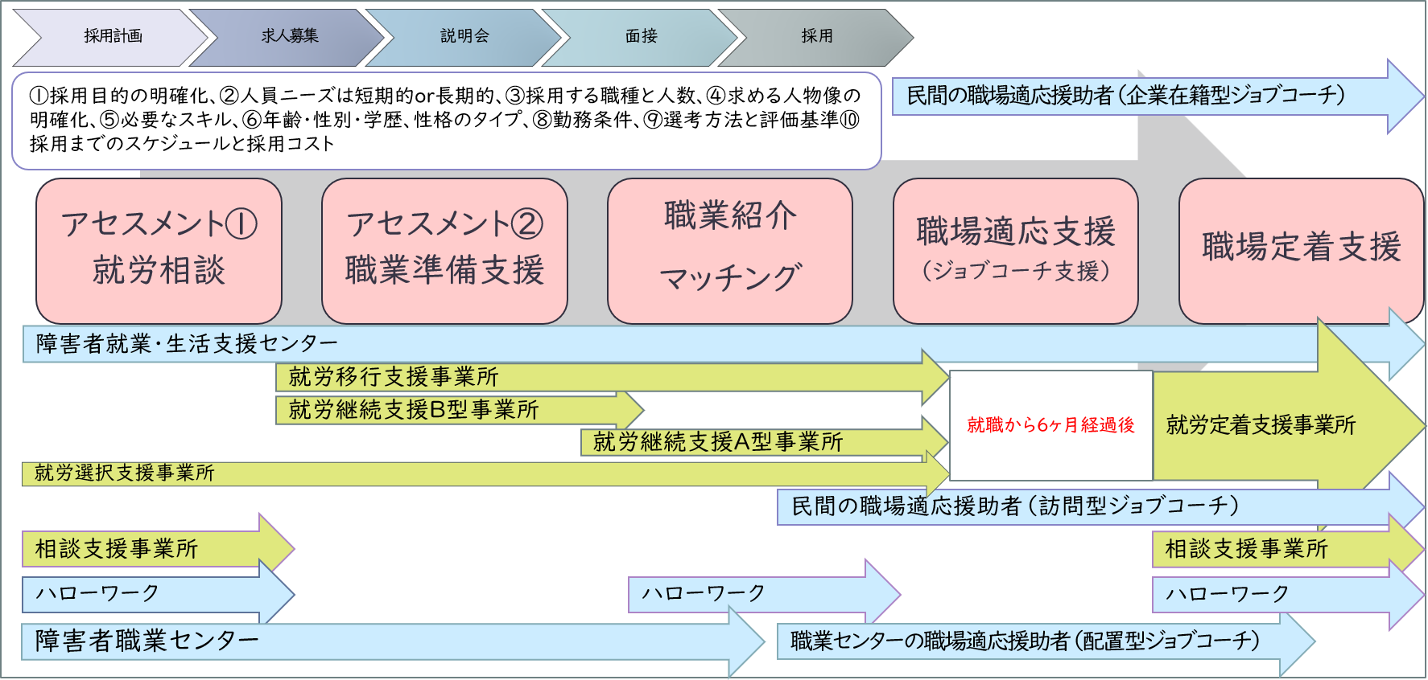
就労支援のプロセス
一般的な流れと様々な機関の役割
スライド№１
雇用施策
福祉施策

Slide 5
アセスメントとは
就労アセスメントの基本的な理解
スライド№２
就労系サービスが提供する「就労支援のためのアセスメント」とは、ご本人の「働く」可能性の発見と、職業キャリアの向上のために何が必要なのかを探し出すことにつきる。
ICFの分類
健康状態
疾患・診断
目標とする到達点
生活機能
環境調整により補完する
職場の要求度
心身機能
身体構造
心と体の働き
体の部分
など
活動
生活において 必要な行為の すべて
参加
趣味・地域活動
労働・学習活動
など
障害のある人自身の
努力によるスキルの向上
障害のある人の
基本スペック
〇仕事のスキル、遂行能力、体力
〇仕事に対する意欲、興味、動機
〇コミュニケーション能力、社会性
〇ストレス耐性、回避・解消能力
背景因子
個人因子
年齢・性別
民族・価値観
ライフスタイル
など
環境因子
住環境
医療・福祉
周囲の目
など

Slide 6
スライド№３
障害に関する国際的な分類としては、これまで、世界保健機関（以下「ＷＨＯ」）が1980年に「国際疾病分類（ＩＣＤ）」の補助として発表した「ＷＨＯ国際障害分類（ＩＣＩＤＨ）が用いられてきたが、ＷＨＯでは、２００１年５月の第５４回総会において、その改訂版として「ＩＣＦ（International Classification of Functioning, Disability and Health）」を採択した。
ＩＣＦは、人間の生活機能と障害に関して、アルファベットと数字を組み合わせた方式で分類するものであり、人間の生活機能と障害について「心身機能・身体構造」「活動」「参加」の３つの次元及び「環境因子」等の影響を及ぼす因子で構成されており、約１，５００項目に分類されている（ホームページ上では、第２レベルまでの分類を掲載）。これまでの「ＩＣＩＤＨ」が身体機能の障害による生活機能の障害（社会的不利を分類するという考え方が中心であったのに対し、ＩＣＦはこれらの環境因子という観点を加え、例えば、バリアフリー等の環境を評価できるように構成されている。このような考え方は、今後、障害者はもとより、全国民の保健・医療・福祉サービス、社会システムや技術のあり方の方向性を示唆しているものと考えられる。
【出典】DINF障害保健福祉研修情報システム「国際生活機能分類-国際障害分類改訂版-」（日本語）の厚生労働省HP掲載についてより

Slide 7
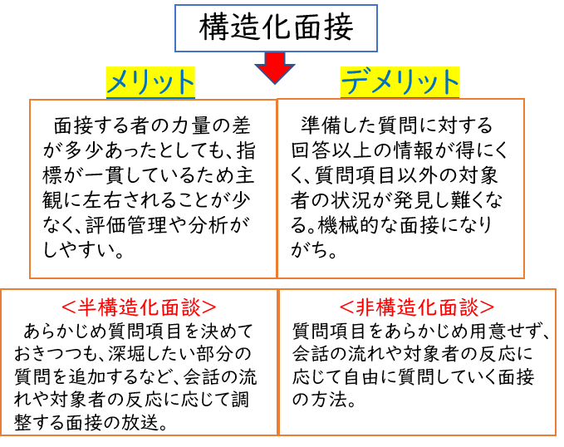
アセスメント①就労相談
面談場面におけるアセスメント
スライド№４
アセスメント① 就労相談
アセスメント② 職業準備支援
職業紹介
マッチング
職場適応支援 （ジョブコーチ支援）
職場定着支援
ツールを活用して効率よく情報収集
①MSFAS／幕張ストレス・疲労アセスメントシート（Makuhari Stress Fatigue Assessment Sheet）
②発達障害者の就労相談ハンドブック
③キャリアインサイト
④一般職業適性検査GATB
（General Aptitude Test Battery）
「働きたい」という希望を持つ障害のある人を対象に、面接を中心としたアセスメントを通して、就職に関する目標を整理し、どのようなプロセスで目標に向かうか、どのような社会資源を活用するのか、どの程度の時間をかけるのか等について情報を提供し、障害のある人の自己選択を支援するプロセス。
基本的な情報
・障害種類・程度
・医療情報
現在情報
・訓練施設や家庭での状況
・地域での状況
過去情報
・経験した仕事やそれらの具体的な内容
未来情報
・希望する仕事、職種、労働条件
・家族関係や学歴、
職歴、年金受給
・希望する生活
・希望支援内容
・得意だった仕事や苦手な仕事とその内容
※心理アセスメントツール
①質問紙法
・MMPI／ミネソタ多面人格目録
（Minnesota Multiphasic Personality Inventory）
・Y-G性格検査（矢田部・Guilford）
②作業法
・クレペリン検査
時系列に沿って、収集した情報を整理する
初期の書面情報や、ご本人との面談だけでは、情報が「不十分」な場合も少なくない！！

Slide 8
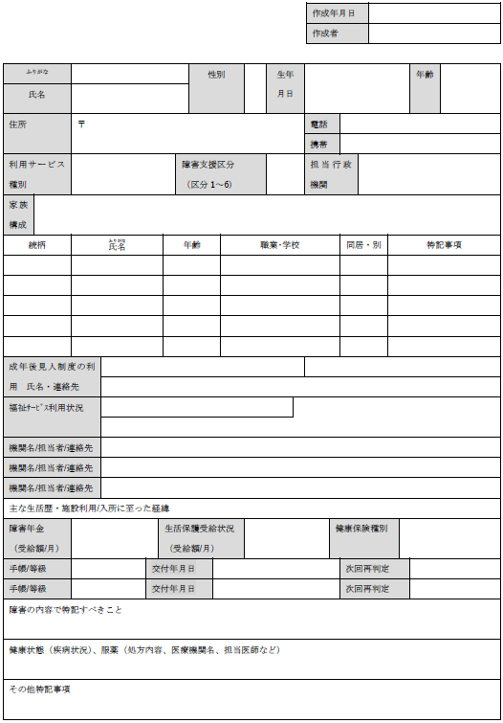
アセスメント①就労相談
面接シート活用しアセスメント結果を整理する
スライド№５
アセスメント① 就労相談
アセスメント② 職業準備支援
職業紹介
マッチング
職場適応支援 （ジョブコーチ支援）
職場定着支援
「働きたい」という希望を持つ障害のある人を対象に、面接を中心としたアセスメントを通して、就職に関する目標を整理し、どのようなプロセスで目標に向かうか、どのような社会資源を活用するのか、どの程度の時間をかけるのか等について情報を提供し、障害のある人の自己選択を支援するプロセス。
相談整理シートの活用
＜質問事項（例）＞
・希望（将来の希望、就労の希望、生活面の希望・・・
・通院状況、服薬状況
・健康状態（身長・体重・視力）
・金銭管理の状況（困ったこと）
・アレルギーの有無
・1日の生活リズム
・悩み事
・一人でできること
・担当している家事
・コミュニケーションの状況
・美容院（理髪店）に行く頻度
・休みの日にしていること
・乗車できる乗り物（自転車） …etc
Notes:
1.基本情報、 ･氏名、住所、連絡先、障害の種類・程度、手当、年金、 治療歴など
2.過去、 ･成育歴、学歴、仕事内容、退職理由など
3.現在、 ･職業スキル、生活スキル、利用している社会資源、健康状態
4.今後、 ･夢、目標、希望する仕事、給料、労働条件、環境、生活

Slide 9
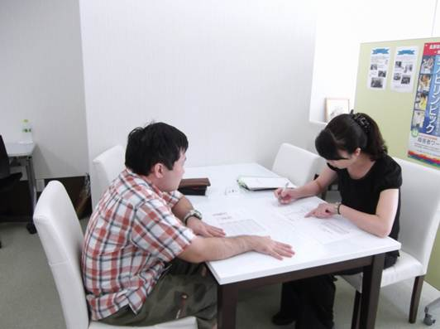
アセスメント①就労相談
アセスメントのための実践的な面談技術
スライド№６
アセスメント① 就労相談
アセスメント② 職業準備支援
職業紹介
マッチング
職場適応支援 （ジョブコーチ支援）
職場定着支援
場面に応じて使い分ける
構造化面談
質問が全て決まっている「型通りの面談」 →評価・比較・診断が必要な場面
半構造化面談
必要な質問は決まっていて、深掘りは自由の「バランス型」 →問題の整理・本質の特定をしたい場面
非構造化面談
相談者の話に合わせて進める「自由な面談」 →相談者の感情を丁寧に受け止めたい場面
http://www.zac-saitama.org/

Slide 10
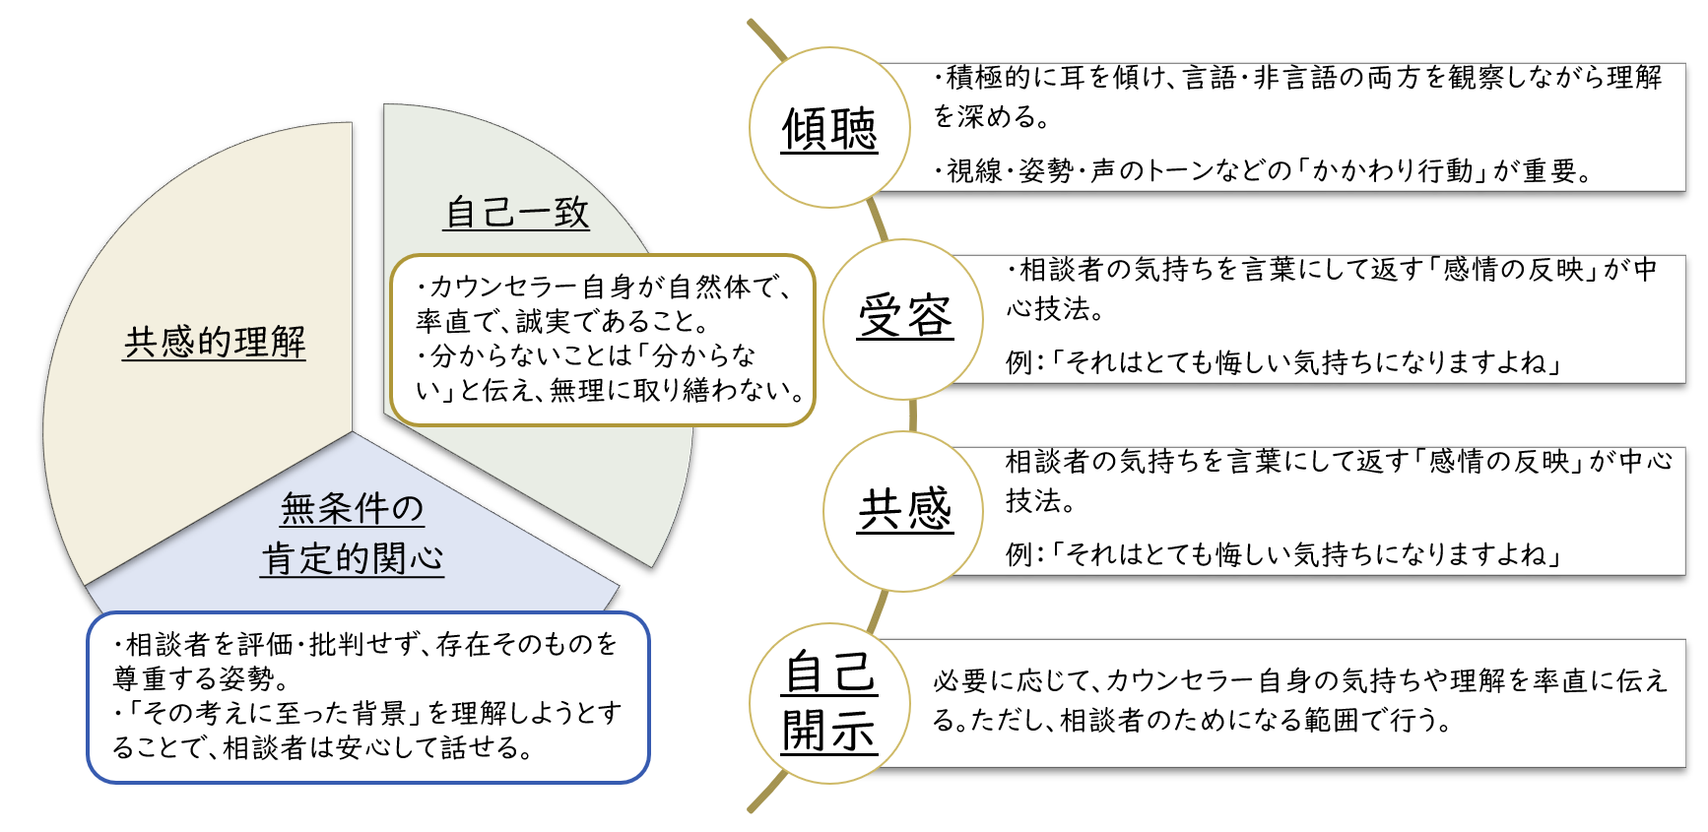
アセスメント①就労相談
アセスメントのための実践的な面談技術
スライド№７
アセスメント① 就労相談
アセスメント② 職業準備支援
職業紹介
マッチング
職場適応支援 （ジョブコーチ支援）
職場定着支援
ロジャースの三大原則と基本姿勢
Notes:
1.基本情報、 ･氏名、住所、連絡先、障害の種類・程度、手当、年金、 治療歴など
2.過去、 ･成育歴、学歴、仕事内容、退職理由など
3.現在、 ･職業スキル、生活スキル、利用している社会資源、健康状態
4.今後、 ･夢、目標、希望する仕事、給料、労働条件、環境、生活

Slide 11
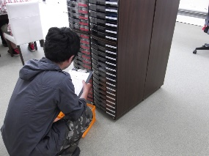

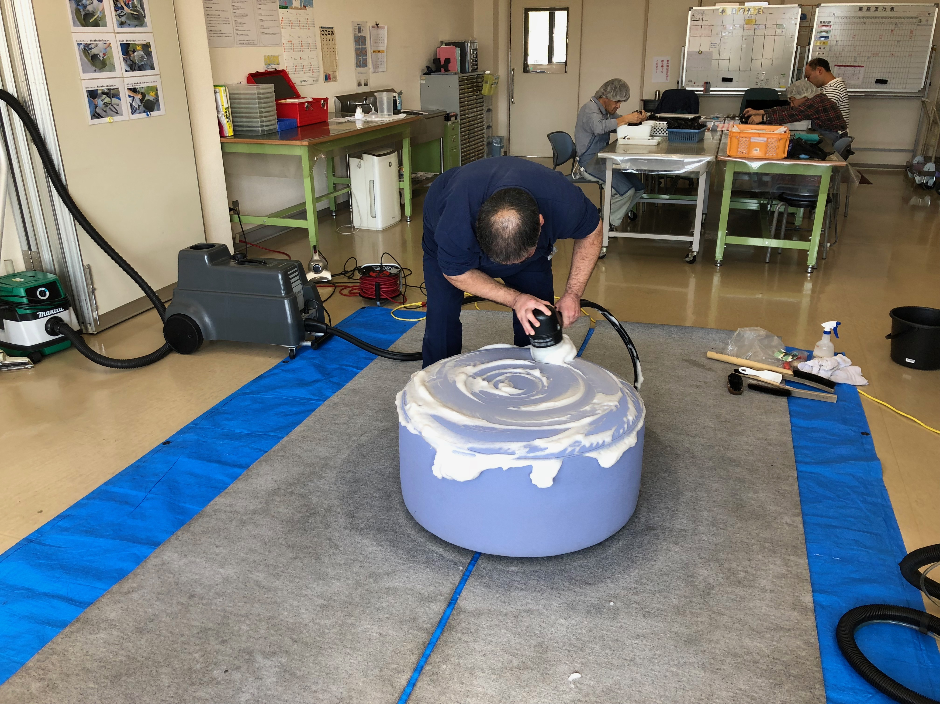
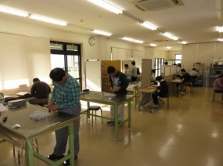


アセスメント②職業準備支援
作業場面での行動観察によるアセスメント
スライド№８
アセスメント① 就労相談
アセスメント② 職業準備支援
職業紹介
マッチング
職場適応支援 （ジョブコーチ支援）
職場定着支援
具体的な就職活動に入る前段階において、就労系障害福祉サービス事業所内での作業訓練、ワークサンプル、テスト、職場での実習体験等を通して、障害のある人の特性、就労に向けた意欲、職業準備性や職業能力等を把握し、本人と支援者で情報を共有し、就職前に必要と考えられる準備を行うプロセス。
様々な場面や条件下で分析する
✓適切なジョブマッチングのために、就職前のアセスメント・準備訓練は欠かすことが出来ない。
✓不十分なアセスメントは雑なマッチング、困難な定着支援につながる可能性が高い。
〇行動観察ツールの活用
・幕張版ワークサンプル
＜行動観察ツールの活用＞
＜訓練施設内での作業活動＞
＜企業内での作業実習＞
テストやワークサンプル等による基礎情報の収集
作業性、生活習慣、社会性の基礎的アセスメント
実際の職場環境への適応能力のアセスメント
簡易に全般的な作業能力を評価することができ、それが数値で表されるので、標準からのズレ、自分の得意・不得意を認識しやすい。しかし、あくまでテスト上の数値であるので、施設内作業での行動観察、実習での行動観察などと組み合せて評価することが大切。
保護的環境下で基本的な作業能力・コミュニケーション能力・社会性などの評価ができるのと同時に、安全・安心な環境であるが故、意図的に刺激や要求水準を変化させることができる。
要素を分析的にアセスメントし訓練していくタイプと、模擬的な職場環境を経験させることを通して見ていくタイプとに分けられる。
実際の職場でしか体験できない環境、刺激、要求水準、緊張感の中での様子がアセスメントできる。（より詳細で実際的な情報を得られる）その職場（職種）とご本人に有効な支援方法を確認できる。体験実習を通して、障害のある人自身が働くイメージを形成すること、就職に向けて自信をもつこと、就職に向けて意欲の強化を図ることなどの目的も含めて行う。
〇模擬的な作業場面
・訓練施設内での作業活動
✓多くの場合、適切なアセスメントは面談だけでは不十分。
✓就労移行支援事業所等において、適切なアセスメントと準備支援が行われ、そこで把握した情報をハローワーク、ジョブコーチ、企業等が活用できる事が理想的。
〇模擬的な作業場面
・企業内での作業実習

Slide 12
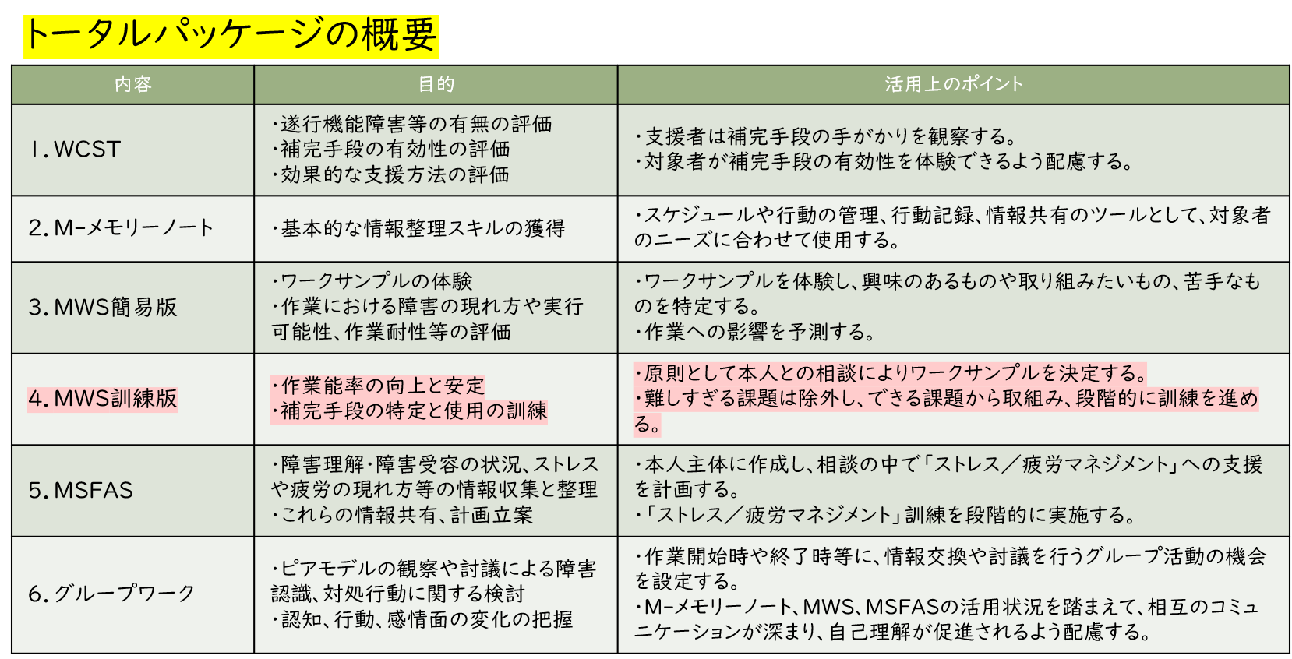
アセスメント②職業準備支援
行動観察ツール（幕張版ワークサンプル＝MWS）
スライド№９
アセスメント① 就労相談
アセスメント② 職業準備支援
職業紹介
マッチング
職場適応支援 （ジョブコーチ支援）
職場定着支援

Slide 13
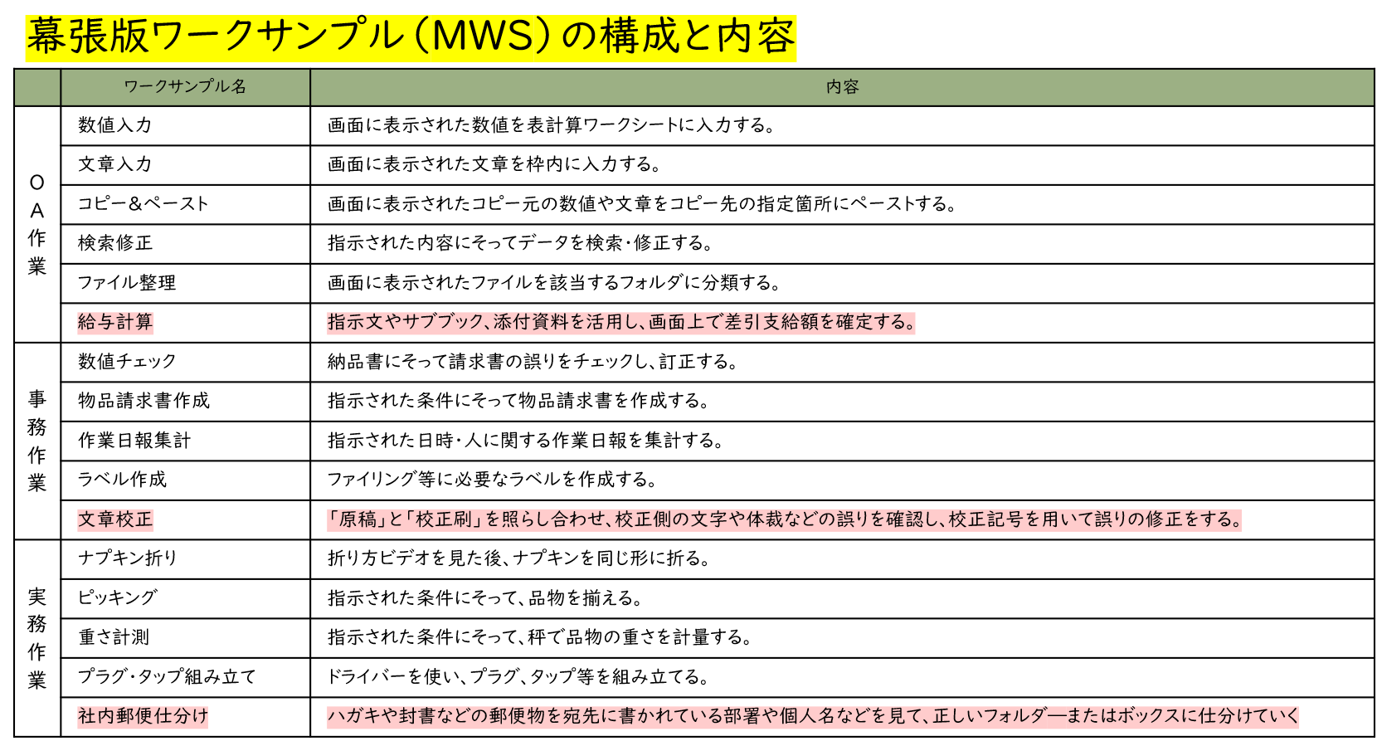
アセスメント②職業準備支援
行動観察ツール（幕張版ワークサンプル＝MWS）
スライド№１０
アセスメント① 就労相談
アセスメント② 職業準備支援
職業紹介
マッチング
職場適応支援 （ジョブコーチ支援）
職場定着支援

Slide 14
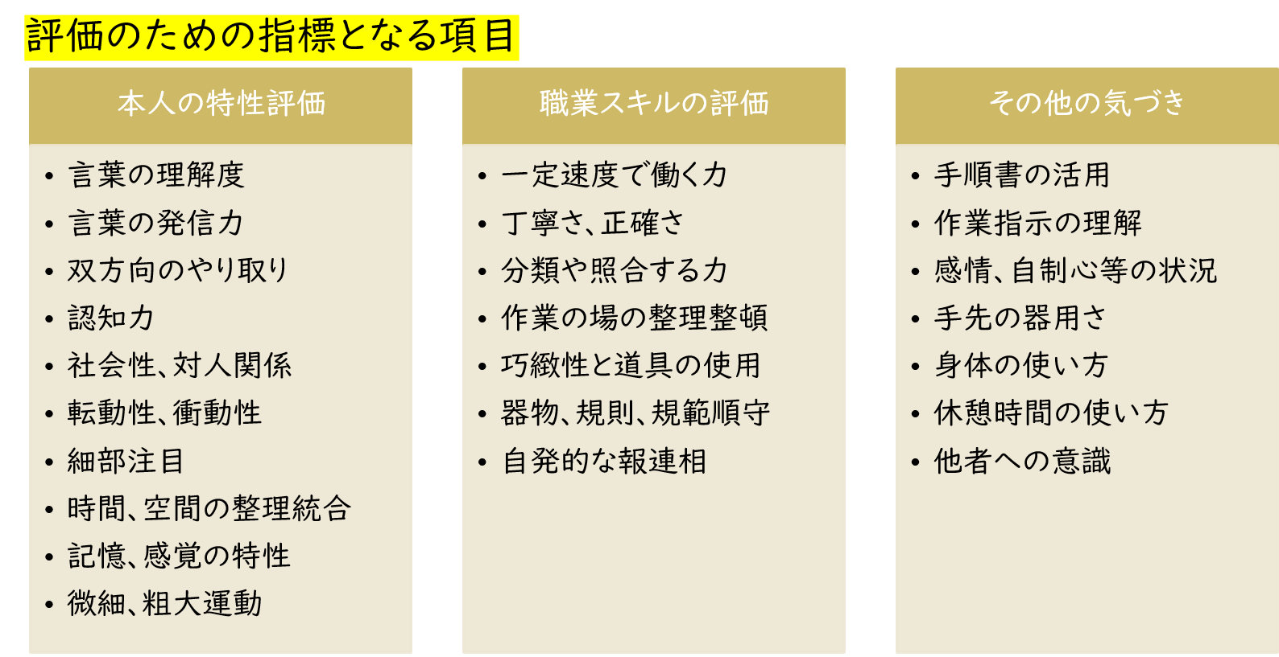
アセスメント②職業準備支援
行動観察ツール（幕張版ワークサンプル＝MWS）
スライド№11
アセスメント① 就労相談
アセスメント② 職業準備支援
職業紹介
マッチング
職場適応支援 （ジョブコーチ支援）
職場定着支援

Slide 15
※就労選択支援事業におけるアセスメントとは？
アセスメント①②を踏まえて
スライド№1２
〇原則、ご本人との協同推進による「就労アセスメント」の実施。
First Ｓtep
就労に関する適性状況の把握
就労に関する知識や能力の評価
Second Step
障害のある人、関係機関の担当者との多機関連携会議を開催し、ご本人の就労の意向に関する確認と共有
関係間との連絡調整
Third Step
地域の就労支援に係る社会資源の情報収集と提供
地域の障害者雇用等の雇用事例に関する情報収集と提供
就労に関する意向等の整理
※「就労支援のためのアセスメントシート」

Slide 16
職業紹介・マッチングとは
２つのアセスメント結果を適切につなげる
スライド№1３
アセスメント① 就労相談
アセスメント② 職業準備支援
職業紹介
マッチング
職場適応支援 （ジョブコーチ支援）
職場定着支援
就職活動の段階において、「障害のある人のアセスメント」と「職場のアセスメント」の情報を検討し、双方の特長が合う職場を見つけ、更に実習や雇用後において、職場との連携を継続しマッチングの調整を行う一連のプロセス。
  マッチングの調整は、３つのタイミング
〇マッチングの調整は、①職業紹介、②職場配置、③職場適応支援、３つのタイミングで行われる。
〇「職業紹介」は移行支援事業所の情報、ハローワーク等の職業紹介機関の力量に依る部分が大きい。
〇「職場配置」は職場がどのような情報を得られるか、雇用側のアセスメント力に依る部分がとても大きい。
〇「職場適応支援」ではジョブコーチ支援が提供する調整力がものを言う。
ハローワーク
求職登録情報と求人情報のマッチング
就労移行支援事業所等は、ハローワーク担当者に「障害のある人の情報」を分かりやすく且つ簡潔に伝達することが重要。
企業面接
本人及び支援機関は、企業に対して「働く意欲」「何ができて、どのような配慮が必要か」について丁寧に伝える。
実 習
職場実習、トライアル雇用等を通してマッチングを確認する。
併せて、支援機関はどの様な支援ができるのかを伝えることが重要。
実習を通してアセスメントを行い、それを採用責任者、現場担当者等に伝えるのが職場適応支援者の重要な役割でもある。

Slide 17
職業紹介・マッチングとは
２つのアセスメント結果を適切につなげる
スライド№1４
アセスメント① 就労相談
アセスメント② 職業準備支援
職業紹介
マッチング
職場適応支援 （ジョブコーチ支援）
職場定着支援
  マッチング支援における職場見学のポイント
〇職場見学は「雰囲気を見るだけ」ではなく、本人の働くイメージを具体化し、職務要求と本人の特性の適合性を確認する場。
〇見学で確認すべき視点
①作業環境：音・光・動線・温度・人の多さ
②職務内容：作業の複雑さ、スピード、正確性の要求
③指示の出し方：口頭中心か、マニュアルがあるか
④人間関係：チームの雰囲気、コミュニケーション量
⑤休憩の取り方：自由か、固定か
〇本人が見学で得るべきもの
①「ここで働く自分」をイメージできるか
②不安点や気になる点を言語化できるか
③体力・感覚面で無理がないか

Slide 18
職業紹介・マッチングとは
２つのアセスメント結果を適切につなげる
スライド№1５
アセスメント① 就労相談
アセスメント② 職業準備支援
職業紹介
マッチング
職場適応支援 （ジョブコーチ支援）
職場定着支援
  マッチング支援における職場実習のポイント
〇職場実習は、「採用試験」ではなく、本人の職務適性と必要な合理的配慮を『実際の作業』で確認する場。
〇支援者が整理しておくポイント
①実習の目的（適性確認／配慮確認／職務習得の見込み）
②実習内容の具体化（どの作業を何時間、どの頻度で）
③評価項目の設定：作業スピード、正確性、指示理解、持続力、コミュニケーションスキル
〇企業側の期待の調整
①「採用前提の試験」にしない
②本人の特性を事前に共有
〇実習後の振り返り
①本人の振り返り→できたこと・難しかったこと・続けられそうか・不安点・改善点
②企業の振り返り→業務遂行の見込み・配慮の必要性・チームとの相性
③支援者の整理→マッチングの妥当性・配慮の具体化・採用後の初期の支援計画

Slide 19
職場適応支援（JC支援）とは
人と職場の双方向への丁寧な調整支援
スライド№1６
アセスメント① 就労相談
アセスメント② 職業準備支援
職業紹介
マッチング
職場適応支援 （ジョブコーチ支援）
職場定着支援
就職を前提にした実習から、雇用後に職場に適応するまでの一定期間、職場において、障害のある人と職場の双方向に対して、初期の職場適応に必要な様々な支援を集中的に行うことを包括して「職場適応支援（ジョブコーチ支援）」という。
  障害のある人と企業の橋渡し
✓職場適応支援は、「心理的な適応支援」「マッチングの調整」「仕事の自立支援」「ナチュラルサポートの形成」「フォローアップのポイントの確認」など、様々な内容が含まれる。
✓職場適応支援者が、職場においてどれだけきめ細かい調整を行えるかどうかが、その後の定着に大きな影響をもたらす。
・就職初期において、障害のある人と職場環境との橋渡し役となり、物理的環境、仕事のマッチング、要求水準の調整、人間関係やコミュニケーションの調整、ナチュラルサポートの形成などを集中的に行う。
・支援構築を通して得た情報を基に、障害のある人の状況、職場の状況を継続的に観察し、不利・困難な要素（仕事の変化、職員の異動、体調等の変化、家族や友達の変化、支援機関や医療機関の変化）が生じないかを把握する。また、問題が深刻化しないように早期に対応する。
・予防をしても必ず問題は生じるので、その都度、早期に介入する。「支援構築⇒予防⇒問題解決」のプロセスがあれば問題解決も比較的容易だが、知らない職場にいきなり入っての問題解決は非常に難しく成果が上がり難い。
支援構築
ジョブコーチ支援のプロセス
準備期
インテーク
障害のある人の アセスメント
集中支援期
仕事の自立支援
コミュニケーション の支援
フェイディング期
自尊心や自己達成感の把握
リスク要因の把握
定着支援期
定期的な状況把握
問題解決のため の再介入
職場のアセスメント
ジョブマッチング
支援計画の作成
社会性の支援
ナチュラルサポート の形成
関係機関との 役割分担
フォローアップ計画 の作成
キャリアアップ支援・ 離職支援
ストレスマネジメント の支援
心理的な適応支援
予防
仕事と生活面・医療面の調整
問題解決
雇用管理の助言
周囲の従業員との橋渡し、助言

Slide 20
職場適応支援（JC支援）とは
人と職場の双方向への丁寧な調整支援
スライド№1７
アセスメント① 就労相談
アセスメント② 職業準備支援
職業紹介
マッチング
職場適応支援 （ジョブコーチ支援）
職場定着支援
ジョブコーチ支援には、国の制度による「ジョブコーチ（職場適応援助者）」による支援と、いわゆる就労支援の一般用語として使われているジョブコーチ支援とが混在しているが、知識習得のために国の制度上のジョブコーチ研修（職場適応援助者養成研修）を修了した就労支援関係者は、制度を活用したジョブコーチとしてではなく、支援の共通言語を持って活動している場合が多い。
項目 | 国の制度上のジョブコーチ | 一般的なジョブコーチ
根拠 | 厚生労働省の公的制度（職場適応援助者支援助成金） | 慣習的な呼称
支援者 | 助成金受給資格認定法人に配置される職場適応援助者研修の修了者 | 特に資格に依らない
支援範囲 | 雇用前（実習支援・計画策定）から雇用後の職場適応期間 | 就職前～就職後の支援全般、特に定めがない
支援期間 | １・２ヶ月～最大１年８ヶ月 | 特に定めがない
主体 | 職業センターまたは民間の認定法人（企業含む） | 地方自治体の就労支援機関、就労移行支援事業、企業等
目的 | 職場定着促進のための集中的職場適応支援 | 就労に関する広範な支援

Slide 21
職場定着支援とは
予防的視点に立ったフォローアップ
スライド№1８
アセスメント① 就労相談
アセスメント② 職業準備支援
職業紹介
マッチング
職場適応支援 （ジョブコーチ支援）
職場定着支援
初期の集中的な職場適応支援の後、より長期的な就労の安定に向けて、障害のある人及び企業との支援関係を継続し、状況の把握、問題発生の予防、問題解決等を行うことをフォローアップという。職場適応援助やフォローアップを包括するより広義の概念として、職場定着支援が用いられることもある。
職場に関すること | 生活面・医療面に関すること
モニタリング
・業務内容と要求水準 ・職場の人的環境 ・本人のモチベーション ・職場からの評価 | ・経済状況 ・余暇活動 ・その他生活状況の変化 ・医療機関による見立ての変化
修 正
・問題の共有 ・解決策の検討 ・職場との協議、助言 | ・生活支援機関との連携 ・医療機関との連携 ・最小限の直接支援
危機介入
・原因のアセスメント ・支援方策の検討 ・再支援、又は離職の検討
〇戦略に乏しい障害者雇用
機関連携の断絶
プロセスの断絶
危機介入の労力大
先の見通しを持たない就労相談
企業に情報がつながらない
職業準備性不足の就職、ミスマッチの就職
危機介入、問題解決型の定着支援
〇戦略のある障害者雇用
関係機関の連携
一貫性なプロセス
初期に労力をかける
適切な方向性につなげる就労相談
就労支援機関での適切なアセスメント
アセスメントに基づくマッチングと職場適応支援
モニタリングと修正で危機を予防
〇フォローアップは、就労支援機関が職場に対して行うものと、障害のある人の生活面に対して行うものに大別される。
〇職場に対して行うフォローアップは、就労支援機関が直接行うことが多いが、生活面に関わるフォローアップは関係機関との連携が必要となることが多い。
〇生活面に対するフォローアップを就労支援機関がどこまで直接行うかは、ケースバイケースの判断が必要であるが、「連携」を重視する姿勢が重要。

Slide 22
職場定着支援とは
職場定着促進の３つのkey
スライド№1９
アセスメント① 就労相談
アセスメント② 職業準備支援
職業紹介
マッチング
職場適応支援 （ジョブコーチ支援）
職場定着支援
個別ニーズの把握
業務設計と環境調整
継続的な支援体制
○医学的理解ではなく「働き方の特性」として捉えることが重要。
・職場では業務が定型的で分業が明確なため、特性に合う業務設計がしやすい。
・逆に、配属後に「合わない業務」が続くと離職につながりやすい。
⑴重要なのは、どんな環境で力を発揮しやすいか
⑵どんな状況でパフォーマンスが落ちやすいか
⑶どんな支援があれば安定するか
…これらを事前に可視化する
○配置転換が少なく、業務が固定されがちな職場の場合、業務の切り出し・再設計がモチベーションの向上と定着の決め手になる。
・手順の明確化（マニュアル化、チェックリスト化）、視覚化（色分け、フローチャート、見える化）による基本業務の整理
・作業量の調整（繁忙期の負荷分散）の可能範囲の整理
・静かな作業スペースの確保
・ICT活用（リマインダー、共有フォルダ、タスク管理）の可否等
○障害者の担当者が異動や退職等で変わると支援が途切れがち。だからこそ「仕組みとしての支援」が不可欠。
・担当者の引継ぎを文書化
・支援会議を定期開催（本人・職場・外部支援機関）
・メンタル・体調変動を前提にした勤務調整ルールを明文化
・「困ったときの相談窓口」を明確化
・外部ジョブコーチ・支援機関との連携継続

Slide 23
就労系サービスの現状
多様な働き方を支える仕組み
スライド№２０
【社会統合性とは】
個人や集団が社会の中でどれだけ深く関わり、受け入れられ、機能的に参加できているかを示す質的な状態や傾向を指します。これは「社会的統合の度合い」や「統合の質」を測るための概念として使われることがあります。
社会統合性
就労移行支援 就労継続支援B型
就労継続支援A型
重度障害者多数雇用事業所
特例子会社
一般の職場での障害者雇用
一般の職場での通常雇用
労働対価
労働法適用・雇用関係がある
障害者雇用納付金による助成金を活用可能
※A型事業所は一部受給不可
労働法不適用・雇用関係がない
就労定着支援
運営に福祉予算が活用されている
雇用・就業
就労選択支援

Slide 24
就労系サービスの現状
障害者総合支援法における就労系障害福祉サービス
スライド№２１
 | 就労移行支援事業(規則第6条の9) | 就労継続支援Ａ型事業（規則第6条の10第1項） | 就労継続支援Ｂ型事業（規則第6条の10第2項） | 就労定着支援事業（規則第6条の10）
事 業 概 要 | 通常の事業所に雇用されることが可能と見込まれる者に対して、①生産活動、職場体験等の活動の機会の提供その他の就労に必要な知識及び能力の向上のために必要な訓練、②求職活動に関する支援、③その適性に応じた職場の開拓、④就職後における職場への定着のために必要な相談等の支援を行う。 （標準利用期間：２年） ※必要性が認められた場合に限り、最大１年間の更新可能 | 通常の事業所に雇用されることが困難であり、雇用契約に基づく就労が可能である者に対して、雇用契約の締結等による就労の機会の提供及び生産活動の機会の提供その他の就労に必要な知識及び能力の向上のために必要な訓練等の支援を行う。 （利用期間：制限なし） | 通常の事業所に雇用されることが困難であり、雇用契約に基づく就労が困難である者に対して、就労の機会の提供及び生産活動の機会の提供その他の就労に必要な知識及び能力の向上のために必要な訓練その他の必要な支援を行う。 （利用期間：制限なし） | 就労移行支援、就労継続支援、生活介護、自立訓練の利用を経て、通常の事業所に新たに雇用され、就労移行支援等の職場定着の義務・努力義務である6月を経過した者に対して、就労の継続を図るために、障害者を雇用した事業所、障害福祉サービス事業者、医療機関等との連絡調整、障害者が雇用されることに伴い生じる日常生活又は社会生活を営む上での各般の問題に関する相談、指導及び助言その他の必要な支援を行う。（利用期間：3年）
対 象 者 | ①企業等への就労を希望する者 ②通常の事業所に雇用されている障害者であって主務省令で定める事由により当該事業所での就労に必要な知識及び能力の向上のための支援を一時的に必要とする者（R４障害者総合支援法改正法により新設） ※平成30年4月から、65歳以上の者も要件を満たせば利用可能。 | ①移行支援事業を利用したが、企業等の雇用に結びつかなかった者 ②特別支援学校を卒業して就職活動を行ったが企業等の雇用に結びつかなかった者 ③就労経験のある者で、現に雇用関係にない者 ④通常の事業所に雇用されている障害者であって主務省令で定める事由により当該事業所での就労に必要な知識及び能力の向上のための支援を一時的に必要とする者（R４障害者総合支援法改正法により新設） ※平成30年4月から、65歳以上の者も要件を満たせば利用可能。 | ① 就労経験がある者であって、年齢や体力の面で一般企業に雇用されることが困難となった者 ②50歳に達している者又は障害基礎年金1級受給者 ③ ①及び②に該当しない者で、就労移行支援事業者等によるアセスメントにより、就労面に係る課題等の把握が行われている者。 ④通常の事業所に雇用されている障害者であって主務省令で定める事由により当該事業所での就労に必要な知識及び能力の向上のための支援を一時的に必要とする者（R４障害者総合支援法改正法により新設） | ①就労移行支援、就労継続支援、生活介護、自立訓練の利用を経て一般就労へ移行した障害者で、就労に伴う環境変化により日常生活又は社会生活上の課題が生じている者であって、一般就労後6月を経過した者
報酬 単価 | ４７９～1,２１０単位／日 ＜定員20人以下の場合＞ ※定員規模に応じた設定 ※就職後６月以上の定着した割合が高いほど高い報酬 | 3２５～７９１単位／日 ＜定員20人以下、人員配置7.5：1の場合＞ ※「１日の平均労働時間」、「生産活動」「多様な働き方」「支援力向上」「地域連携活動」の５つの項目による総合評価による報酬 | Ⅰ「平均工賃月額」に応じた報酬体系 5９０～８３７単位／日 ＜定員20人以下、人員配置６：1の場合＞ ※平均工賃月額が高いほど高い報酬 Ⅱ「利用者の就労や生産活動等への参加等」をもって一律に評価する報酬体系 ５８４単位／日 ＜定員２０人以下、人員配置６：１の場合の場合＞ | 1,0７４～3,５１２単位／月 ＜利用者数20人以下の場合＞ ※利用者数に応じた設定 ※就労定着率（過去3年間の就労定着支援の総利用者数のうち前年度末時点の就労定着者数）が高いほど高い報酬
事業所数 | 2,8１４事業所↓（国保連データ令和７年９月） | ４,３７１事業所↑（国保連データ令和７年９月） | 1９,５７２事業所↑（国保連データ令和７年９月） | １，７６９事業所↑（国保連データ令和７年９月）
利用 者数 | 3９,５０４人↑（国保連データ令和７年９月） | ８６,８９１人↑（国保連データ令和７年９月） | ４１１,０２１人↑（国保連データ令和７年９月） | 1９，４４１人↑（国保連データ令和７年１月）

Slide 25
就労系サービスの現状
就労移行支援事業について
スライド№２２
【就労移行支援事業所の利用定員規模の見直し】
・利用定員規模を見直し、定員１０名以上からでも実施可能とする。
＜対象者＞◆一般就労等を希望し、知識・能力の向上、実習、職場探し等を通じ、適性に合った職場への就労等が見込まれる障害者
◆通常の事業所に雇用されている障害者であって主務省令で定める事由により当該事業所での就労に必要な知識及び能力の向上のための支援を
一時的に必要とする障害者
※休職者については、所定の要件を満たす場合に利用が可能であり、復職した場合に一般就労への移行者として取り扱う
※65歳に達する前５年間障害福祉サービスの支給決定を受けていた者で、65歳に達する前日において就労移行支援の支給決定を受けていた者は当該サービスについて引き続き利用すること
が可能。
＜サービス内容＞
■一般就労等への移行に向けて、事業所内での作業等を通じた就労に必要な訓練、適性に合った職場探し、就労後の職場定着
のための支援等を実施
■通所によるサービスを原則としつつ、個別支援計画の進捗状況に応じ、職場実習等によるサービスを組み合わせた支援を実施
■利用者ごとに、標準期間（24ヶ月）内で利用期間を設定※市町村審査会の個別審査を経て、必要性が認められた場合に限り、最大１年間の更新可能
＜主な人員配置＞
■サービス管理責任者
■職業指導員
生活支援員
■就労支援員 → １５：１以上
６：１以上
○ 報酬単価（平成３０年度報酬改定以降、定員規模別に加え、就職後６月以上定着した割合が高いほど高い基本報酬）
基本報酬
＜定員20人以下の場合＞
主な加算
食事提供体制加算・送迎加算・訪問加算等
⇒他の福祉サービスと共通した加算も一定の条件を満たせば算定可能
報酬区分 |  | 基本報酬
就職後６月 以上定着率 | ５割以上 | 1,２１０単位／日
 | ４割以上５割未満 | 1,020単位／日
 | ３割以上４割未満 | 879単位／日
 | ２割以上３割未満 | 719単位／日
 | １割以上２割未満 | 569単位／日
 | ０割超１割未満 | 519単位／日
 | ０ | ４79単位／日
移行準備支援体制加算 ４１単位
⇒施設外支援として職員が同行し、企業実習等の支援を行った場合
地域連携会議実施加算 ５８３単位／回
⇒ 支援計画に係る関係機関を交えた会議を開催し、関係機関との連絡調整を行った場合に、支援
期間（最大３年間）を通じ、所定単位数を加算する。
※R３年新設
※サービス管理責任者が会議に参加せず、職業指導員、生活支援員又は就労支援員が会議に参加し、前後にサービス管理責任者に情報提供する場合は、４０８単位／回
就労支援関係研修修了加算 ６単位
⇒就労支援関係の研修修了者を就労支援員として配置した場合
福祉専門職員配置等加算（Ⅰ：１５単位）（Ⅱ：１０単位）（Ⅲ：６単位）
⇒Ⅰ：社会福祉士等資格保有者が常勤職員の35％雇用されている場合
⇒Ⅱ：社会福祉士等資格保有者が常勤職員の25％雇用されている場合
※H30～資格保有者に公認心理師、作業療法士を追加
⇒Ⅲ：常勤職員が75％以上又は勤続3年以上が30％以上の場合
※上表以外に、あん摩等養成事業所である場合の設定、定員に応じた設定あり（21人以上40人以下、41人以上60人以下、61人以上80人以下、81人以上）
○事業所数 2,8１４所、 ○利用者数 3９,５０４名 （国保連令和７年９月実績）
Notes:
休職者が復職を目指すにあたり移行支援を利用することも可能になった
就労後6月以上定着率＝前年度において就労移行支援を受けた後に就労し、その後就労を継続している期間が6月以上に達した者の数を前年度の利用定員で除した割合
第5期障害福祉計画で、移行支援を通じてH32年度中に一般就労に移行する者をH２８年度の以降実績の１．５倍以上とすることを目標値としており、そのために、移行支援事業所のうち、就労移行3割以上の事業所を全体の5割以上とすることを目指している。

Slide 26
就労系サービスの現状
就労継続支援A型事業について
スライド№２３
<対象者＞◆通常の事業所に雇用される事が困難であって、適切な支援により雇用契約に基づく就労が可能な障害者
◆通常の事業所に雇用されている障害者であって主務省令で定める事由により当該事業所での就労に必要な知識及び能力の向上のための支援を一
時的に必要とする障害者
※６５歳に達する前５年間障害福祉サービスの支給決定を受けていた者で、６５歳に達する前日において就労継続支援Ａ型の支給決定を受けていた者は当該サービスについて引き続き利用することが可能。
＜サービス内容＞
■通所により、雇用契約に基づく就労の機会を提供するとともに、一般就労に必要な知識、能力が高まった者について、一般就労への移行に向けて支援
■指定就労継続支援A型事業者は、生産活動に係る事業の収入から生産活動に係る事業に必要な経費を控除した額に相当する金額が、利用者に支払う賃金の総額以上となるようにしなければならない。
■最低賃金含め、労働関係法令の適用あり ■利用期間の制限なし
＜主な人員配置＞
■サービス管理責任者
■職業指導員
生活支援員
１０：１以上
○ 報酬単価（令和3年報酬改定以降、定員規模別、人員配置別に加え、算定されるスコアによって基本報酬を算定）
主な加算
基本報酬
＜定員20人以下、人員配置7.5：1の場合＞
賃金向上達成指導員配置加算 15単位～70単位／日
※定員規模に応じた設定
報酬区分 |  | 基本報酬
スコア | １７０点以上 | ７９１単位／日
 | １５０点以上１７０点未満 | ７３３単位／日
 | １３０点以上１５０点未満 | ７０１単位／日
 | １０５点以上１３０点未満 | ６６６単位／日
 | ８０点以上１０５点未満 | ５３３単位／日
 | ６０点以上８０点未満 | 41９単位／日
 | ６０点未満 | 3２５単位／日
就労移行支援体制加算 ５０単位～９３単位／日
※定員、職員配置、基本報酬の報酬区分、一般就労へ移行し６月以上定着した者の数に応じた設定
※ R3～見直し
就労移行連携加算 １，０００単位／１回に限り
※就労移行支援に移行した者について、連絡調整等を行うとともに、支援の状況等の情報を相談支援事業者に対して提供している場合に加算 ※R３～新設
福祉専門職員配置等加算 （Ⅰ：１５単位）（Ⅱ：１０単位）（Ⅲ：６単位）
⇒Ⅰ：社会福祉士等資格保有者が常勤職員の35％雇用されている場合
⇒Ⅱ：社会福祉士等資格保有者が常勤職員の25％雇用されている場合
※H30～資格保有者に公認心理師を追加
⇒Ⅲ：常勤職員が75％以上又は勤続3年以上が30％以上の場合
食事提供体制加算、送迎加算、訪問加算等
⇒他の福祉サービスと共通した加算も一定の条件を満たせば算定可能
○事業所数 ４，３７１所、 ○利用者数 ８６，８９１名 （国保連令和７年９月実績）

Slide 27
就労系サービスの現状
就労継続支援B型事業について
スライド№２４
＜対象者＞◆就労移行支援事業等を利用したが一般企業等の雇用に結びつかない者や、一定年齢に達している者などであって、就労の機会等を通じ、生産活動にかかる知識及び能力の向上や維持が期待される障害者
①企業等や就労継続支援事業（Ａ型）での就労経験がある者であって、年齢や体力の面で雇用されることが困難となった者
②５０歳に達している者または障害基礎年金1級受給者
③①及び②に該当しない者であって、就労移行支援事業者によるアセスメントにより、就労面に係る課題等の把握が行われている者
④通常の事業所に雇用されている障害者であって主務省令で定める事由により当該事業所での就労に必要な知識及び能力の向上のための支援を一時的に必
要とする者
＜サービス内容＞
■通所により、就労や生産活動の機会を提供（雇用契約は結ばない）するとともに、一般就労に必要な知識、能力が高まった者は、一般就労等への移行に向けて支援
■平均工賃が工賃控除程度の水準（月額3,000円程度）を上回ることを事業者指定の要件とする
■事業者は、平均工賃の目標水準を設定し、実績と併せて都道府県知事へ報告、公表
■利用期間の制限なし
＜主な人員配置＞
■ サービス管理責任者
■ 職業指導員
生活支援員
１０：１以上
○ 報酬単価（令和３年報酬改定以降、2類型の報酬体系）
基本報酬の体系（いずれかを選択
（１）及び（２）共通の主な加算
（１）「平均工賃月額」に応じた報酬体系
（２）「利用者の就労や生産活動等への参加」
をもって一律に評価する報酬体系
就労移行支援体制加算 ５単位～９３単位／日
※基本報酬の区分等に応じ、一般就労へ移行し６月以上定着した者の数ごとに加算
平均工賃月額 | 基本報酬
4.5万円以上 | ８３７単位／日
３．５万円以上4.5万円未満 | ８０５単位／日
３万円以上３．５万円未満 | ７５８単位／日
２．５万円以上３万円未満 | ７３８単位／日
２万円以上２．５万円未満 | ７２６単位／日
１．５万円以上２万円未満 | ７０３単位／日
１万円以上１．５万円未満 | ６７３単位／日
１万円未満 | ５９０単位／日
定員 | 基本報酬
２０人以下 | ５８４単位／日
福祉専門職員配置等加算（Ⅰ：１５単位）（Ⅱ：１０単位）（Ⅲ：６単位）
⇒Ⅰ：社会福祉士等資格保有者が常勤職員の35％雇用されている場合（15単位）
⇒Ⅱ：社会福祉士等資格保有者が常勤職員の25％雇用されている場合（10単位）
⇒Ⅲ：常勤職員が75％以上又は勤続3年以上が30％以上の場合（6単位）
＜人員配置６：1の場合＞
【独自の加算】
〇地域協働加算 ３０単位／日
・就労や生産活動の実施にあたり、地域や地域住民と協働した取組を実施する事業所を評価。
〇ピアサポート実施加算 １００単位／月
・利用者に対し、一定の支援体制のもと、就労や生産活動等への参加等に係るピアサポートを実施した場合に、当該支援を受けた利用者の数に応じ、各月単位で所定単位数を加算。
食事提供体制加算、送迎加算、訪問加算等
⇒ 他の福祉サービスと共通した加算も一定の条件を満たせば算定可能
○ 事業所数 １９，５７２所、 ○ 利用者数 ４１１，０２１名（国保連令和７年９月実績）
＜定員20人以下、人員配置６：1の場合＞

Slide 28
就労系サービスの現状
就労定着支援事業について
スライド№２５
＜対象者＞就労移行支援、就労継続支援、生活介護、自立訓練の利用を経て一般就労へ移行した障害者で、就労に伴う環境変化により日常生活又は社会生活上の課題が生じている者であって、一般就労後６月を経過した者
＜サービス内容＞
■障害者との相談を通じて日常生活面及び社会生活面の課題を把握するとともに、企業や関係機関等との連絡調整やそれに伴う課題解決に向けて必要となる支援を実施
■利用者の自宅・企業等を訪問することにより、月１回以上は障害者との対面相当の支援
■月１回以上は企業訪問を行うよう努める
■利用期間は３年間（経過後は必要に応じて、就労支援等の関係機関等へ引き継ぐ）
＜主な人員配置＞
■ サービス管理責任者 60：１
■ 就労定着支援員 40：１
（常勤換算）
○ 報酬単価（令和６年４月～） 就労定着率（過去3年間の就労定着支援の総利用者数のうち前年度末時点の就労定着者数）が高いほど高い基本報酬
主な加算
基本報酬
職場適応援助者養成研修修了者配置体制加算 120単位／月
⇒ 職場適応援助者（ジョブコーチ）養成研修を修了した者を就労定着支援員として配置している場合
就労定着率 | 基本報酬
9割５分以上 | 3,５１２単位／月
９割以上9割５分未満 | ３,３４８単位／月
８割以上９割未満 | 2,７６８単位／月
７割以上８割未満 | ２,２３４単位／月
５割以上７割未満 | 1,６９０単位／月
３割以上５割未満 | 1,４３３単位／月
３割未満 | 1,0７４単位／月
特別地域加算 240単位／月
⇒ 中山間地域等の居住する利用者に支援した場合
初期加算 900単位／月（1回限り）
⇒ 一体的に運営する移行支援事業所等以外の事業所から利用者を受け入れた場合
地域連携会議実施加算 ５７９単位／回
⇒ 支援計画に係る関係機関を交えた会議を開催し、関係機関との連絡調整を行った場合に、支援期間（最大３年間）を通じ、所定単位数を加算する。
※R３年新設
※サービス管理責任者が会議には出席せず、就労定着支援員が会議に参加し、前後にサービス管理責任者に情報提供する場合は、４０５単位／回
※利用者及び当該利用者が雇用されている事業主等に対し、支援
内容を記載した「支援レポート」を月１回以上提供した場合に、利
用者数及び就労定着率に応じ、算定。
就労定着実績体制加算 300単位／月
⇒就労定着支援利用終了者のうち、雇用された事業所に3年6月以上6年6月未満の期間、継続して就
労している者の割合が7割以上の事業所を評価する
○ 事業所数 １，７６９所
〇 利用者数 １９，４４１名 （国保連令和７年９月実績）
※自立生活援助、自立訓練（生活訓練）との併給調整を行う。
※職場適応援助者に係る助成金との併給調整を行う。

Slide 29
就労系サービスの現状
就労選択支援事業について
スライド№２６
＜対象者＞就労移行支援、就労継続支援を利用する意向を有する者及び現に就労移行又は就労継続支援を利用している者
※令和７年１０月から、就労継続支援Ｂ型は、従来の就労アセスメントに代わり、就労選択支援により就労面に係る課題等の把握が行われている者が対象となる
※令和９年４月以降は、支援体制の整備状況を踏まえつつ、新たに就労継続支援Ａ型を利用する場合や就労移行支援における標準利用期間を超えて利用する場合においても、就労選択支援により就労面に係る課題等の把握が行われている者を対象とする予定。
＜サービス内容＞
■ 障害者本人が就労先・働き方についてより良い選択ができるよう、就労アセスメントの手法を活用して、本人の希望、就労
能力や適性等に合った選択を支援する。
■ 具体的には、以下のプロセスを実施する。
①短期間の生産活動等を通じて、就労に関する適性、知識及び能力の評価ならびに就労に関する意向等整理（アセスメ
ト）を実施。
②アセスメント結果の作成に当たり、利用者及び関係機関の担当者等を招集して多機関連携会議を開催し、利用者の就労
に関する意向確認を行うとともに担当者等に意見を求める。
③アセスメント結果を踏まえ、必要に応じて関係機関等との連絡調整を実施。
④協議会への参加等による地域の就労支援に係る社会資源や雇用事例等に関する情報収集、利用者への進路選択に資す
る情報提供を実施。
■ 支給決定期間は原則1カ月とする。
＜主な人員配置＞
■ 就労選択支援員 １５：１以上
※就労選択支援員は就労選択支援
員養成研修の修了を要件とする。
※経過措置として、令和９年度末ま
では、基礎的研修又は基礎的研
修と同等以上の研修の修了者を
就労選択支援員とみなす。
※就労選択支援は短時間のサービ
スであることから、個別支援計画
の作成は不要とし、サービス管理
責任者の配置は求めない。
基本報酬
主な加算
福祉専門職員配置等加算（Ⅰ）１５単位、（Ⅱ）１０単位、（Ⅲ）６単位
⇒ Ⅰ：社会福祉士等資格保有者が常勤職員の３５％雇用されている場合
⇒ Ⅱ：社会福祉士等資格保有者が常勤職員の２５％雇用されている場合
※H30～資格保有者に公認心理師を追加
⇒ Ⅲ：常勤職員が７５％又は勤続３年以上が３０％以上の場合
就労選択支援サービス費 １，２１０単位／日
食事提供体制加算、送迎加算等
⇒他の福祉サービスと共通した加算も一定の条件を満たせば算定可能
主な減算
特定事業所集中減算 ２００単位／日
正当な理由なく、就労選択支援事業所において前6月間に実施したアセスメントの結果を踏まえて利用者が利用した指定就労移行支援、指定就労継続支援Ａ型又は指定就労継続支援Ｂ型のそれぞれの提供総数のうち、同一の事業者によって提供されたものの占める割合が１００分の８０を超えている場合について、減算する。
○ 事業所数 １，７０５所
〇 利用者数 １８，５３２名 （国保連令和７年１月実績）

Slide 30
就労系サービスの現状
参考資料様々な取り組み事例
スライド№２７
平成３０年度障害者総合福祉推進事業
「就労移行支援事業所における効果的な支援と就労定着支援の実施及び課題にかかわる調査研究 就労移行支援・就労定着支援事例集」
https://www.pwc.com/jp/ja/knowledge/track-record/assets/pdf/working-transition-case-studies.pdf
平成３０年度障害者総合福祉推進事業
「就労継続支援A型事業所の経営改善に関する調査研究事業報告書・経営改善事例集」
https://www.mhlw.go.jp/content/12200000/000521836.pdf
https://insweb.jp/wp/wp-content/uploads/2019/04/1_1_jirei1.pdf
就労継続支援事業所における工賃・賃金の向上 事例集＆ワークブック
https://insweb.jp/wp/wp-content/uploads/2019/04/2_1_jirei1.pdf
令和２年度（2020年度）熊本県委託事業「就労継続支援事業所の取組好事例集
https://www.pref.kumamoto.jp/uploaded/life/137469_279381_misc.pdf
就労選択支援について「厚生労働省webページ」
https://www.mhlw.go.jp/stf/newpage_56733.html
Notes:
休職者が復職を目指すにあたり移行支援を利用することも可能になった
就労後6月以上定着率＝前年度において就労移行支援を受けた後に就労し、その後就労を継続している期間が6月以上に達した者の数を前年度の利用定員で除した割合
第5期障害福祉計画で、移行支援を通じてH32年度中に一般就労に移行する者をH２８年度の以降実績の１．５倍以上とすることを目標値としており、そのために、移行支援事業所のうち、就労移行3割以上の事業所を全体の5割以上とすることを目指している。

Slide 31
課題と求められる役割とは？
就労支援事業の会計区分
スライド№２８
・就労支援事業では、生産活動に係る会計とその他活動（以下「福祉事業活動」という）に会計を区分する必要がある。
・就労支援事業は、障害者が自立した生活を営めるよう、能力向上のために必要な訓練等を行なうものであり、この様な支援を行う支援員の給料を含め、事業所の運営に係る主な収入は自立支援給付費（報酬）である。（福祉事業活動会計）
・一方、指定基準において、賃金・工賃の支払いに要する額は、災害等の場合を除き、自立支援給付をもって充ててはならないこととしており、利用者の賃金・工賃は、自立支援給付費（報酬）ではなく生産活動収支から支払う。（生産活動会計）
市町村 （国保連）
指定事業所
得意先
消費者
利用者
利用者に対して必要な支援を行う支援員の給料を含め、事業運営に係る主な収入は、自立支援給付費（報酬）となる。
指定基準上、賃金・工賃の支払いに要する額は、自立支援給付を充ててはならない（災害等の場合を除く）。
福祉事業活動
生産活動
＜収入＞
・国保連からの自立支援給付費（報酬）
・利用者からの本人負担金、日用品等の
実費負担金等
＜収入＞
・生産活動により生じた収入
例）パン・クッキー等の製品の販売収入
仕入れた商品の販売収入
＜支出＞
・支援員の給料
・事業運営に必要な費用
例）事業所の賃借料、光熱水量費等
・利用者の支援に必要な費用
＜支出＞
・利用者の賃金、工賃
・生産活動を得るために必要となる経費
【障害者の日常生活及び社会生活を総合的に支援するための法律に基づく指定障害福祉サービスの事業等の人員、設備及び運営に関する基準】
就労継続支援A型 第１９２条第６項 賃金及び第三項に規定する工賃の支払いに要する額は、原則として、自立支援給付をもって充ててはならない。ただし、災害その他やむを得ない理由が
ある場合は、この限りではない。
就労継続支援Ｂ型 第２０２条 （略）第１９２条第６項（略）の規定は、指定就労継続支援Ｂ型の事業について準用する。
Notes:
休職者が復職を目指すにあたり移行支援を利用することも可能になった
就労後6月以上定着率＝前年度において就労移行支援を受けた後に就労し、その後就労を継続している期間が6月以上に達した者の数を前年度の利用定員で除した割合
第5期障害福祉計画で、移行支援を通じてH32年度中に一般就労に移行する者をH２８年度の以降実績の１．５倍以上とすることを目標値としており、そのために、移行支援事業所のうち、就労移行3割以上の事業所を全体の5割以上とすることを目指している。

Slide 32
課題と求められる役割とは？
指定就労継続支援事業所の新規指定や運営状況の把握に関するガイドライン
スライド№２９
【概要】
就労系障害福祉サービスの適切な事業運営の確保のため、指定就労継続支援事業所に関する自治体向けガイドラインを作成
①新規指定時に自治体が指定申請事業者に対し、安定的な事業実施に向けて確認する事項
②自治体の指定・指導事務担当者の知識・経験不足を補完し、運営状況を把握するための負担軽減になるチェックツール等の開発・提供
【現状と課題】
障害者の能力の向上に寄与しない事業を就労継続支援サービスとして行っている事業者の参入があるといった指摘
・先々の運営に関して疑問が残る場合でも、指定申請書及び関係書類が揃っていれば指定申請自体を不受理にできない等の課題。
・就労系障害福祉サービスの運営に当たっては生産活動や民間企業の決算書類に関する知識などが必要とされるが、指定・指導事務の担当
年数が３年未満の自治体職員が半数以上で、専門的な担当者が少ないため、制度理解や書類審査に難しさを感じる職員が多いという課題。
【ガイドライン】
・障害者支援や障害者福祉制度など、円滑な障害福祉サービスの提供に必要不可欠な知識等を有しているか
・就労支援会計など事業運営に必要不可欠な知識等を有しているか
・就労の知識と能力を高める支援内容になっているか
・安定した収益が見込める生産活動の確保ができているか
①新規指定時の確認
自治体の指定・指導業務
の適切な実施
事前説明／事業計画書等審査（開所予定地がある市町村への事業計画の説明・ニーズ把握の状況及びサービス選択理由・利用者
の募集方法・生産活動の具体的な内容及び収入見込み・生産活動シート・既存事業所の運営状況の確認）／専門家会議審査／指定
申請審査／現地審査 等
就労継続支援の質の担保
②運営状況の把握
通常の運営指導の主眼事項・着眼点
生産活動・会計状況の実態把握
✓「生産活動シート」の活用→生産活動収支・取引先情報の確認
✓生産活動の実態 ✓会計情報の確認 ✓工賃・賃金支払い状況の確認
Notes:
休職者が復職を目指すにあたり移行支援を利用することも可能になった
就労後6月以上定着率＝前年度において就労移行支援を受けた後に就労し、その後就労を継続している期間が6月以上に達した者の数を前年度の利用定員で除した割合
第5期障害福祉計画で、移行支援を通じてH32年度中に一般就労に移行する者をH２８年度の以降実績の１．５倍以上とすることを目標値としており、そのために、移行支援事業所のうち、就労移行3割以上の事業所を全体の5割以上とすることを目指している。

Slide 33
課題と求められる役割とは？
就労支援施策の対象となる障害者数
スライド№３０
障害者総数約１，１６５万人（身体４２３．０万人、知的１２６．８万人、精神６１４．９万人）中
１８歳～６４歳の在宅者数約４８７．０万人（身体９９．５万人、知的６６．９万人、精神３２０．７万人）
※身体障害者数及び知的障害者数は、生活のしづらさなどに関する調査及び社会福祉施設等調査等による身体障害者手帳及び療育手帳の所持者数等を元に算出した推計値、精神障害者は、患者調査を元に算出した推計値。このほか、就労支援施策については、難病患者等が対象になる。
※身体障害者数及び知的障害者数については、１８歳～６５歳未満、精神障害者数については、２０歳～６５歳未満。
①特別支援学校から一般企業への就職が約２９．８％ 就労系障害福祉サービスの利用が約３４．５％
②就労系障害福祉サービスから一般企業への就職は、年々増加し、令和５年は約２．７万人が一般就労への移行を実現
一般就労への移行の現状
就労系障害福祉サービスから一般就労への移行
大学・専修学校への進学等
障害福祉サービス
・就労移行支援事業 約３．７万人
・就労継続支援A型事業 約８．５万人
・就労継続支援B型事業 約３８．８万人
（令和７年３月時点）
１，２８８人／H15（ １．０倍）
２，４６０人／H18（ １．９倍）
３，２９３人／H21（ ２．６倍）
４，４０３人／H22（ ３．４倍）
５，６７５人／H23（ ４．４倍）
７，７１７人／H24（ ６．０倍）
１０，００１人／H25（ ７．８倍）
１０，９２２人／H26（ ８．５倍）
１１，９２８人／H27（ ９．３倍）
１３，５１７人／H２８（１０．５倍）
１４，８４５人／H29（１１．５倍）
１９，９６３人／H30（１５．５倍）
２１，９１９人／ R１（１７．０倍）
１８，５９９人／ R２（１４．４倍）
２１，３８０人／ R3（１６．６倍）
２４，４２６人／ R4（１９．０倍）
２６，５８６人／R５（２０．６倍）
企業等
雇用者数 約６７．７万人
（R６年６月１日）
※４０．０人以上企業
※身体・知的・精神の手帳所持者
２８，９４３人／ R６（２２．５倍）
１２，８０９人／年
（うち就労系障害福祉サービス ７，２４６人）
就職
特別支援学校
卒業生２１，００１人（R７年３月卒）
ハローワークからの紹介就職件数
１１５，６０９件（A型２９，６１３件）
（R６年度）
就職
６，２６３人／年
６０１人／年
【出典】社会福祉施設等調査、国保連データ、学校基本調査、障害者雇用状況調査、患者調査、生活のしづらさなどに関する調査 等

Slide 34
課題と求められる役割とは？
一般就労への移行者数・移行率の推移（事業種別）
スライド№３１
〇就労系障害福祉サービスから一般就労への移行者数は、毎年増加しており、令和５年においては前年比約９％増となり、約２．７万人であった。
〇令和５年におけるサービス利用終了者に占める一般就労への移行者の割合は、就労移行支援、就労継続A型、就労継続支援B型において、前年より増加している。
＜一般就労への移行者数の推移＞
２６，５８６人
＜サービス利用終了者に占める一般就労移行者の割合＞
出典：社会福祉施設等調査
出典：社会福祉施設等調査・国保連データ

Slide 35
課題と求められる役割とは？
第８期障害福祉計画（令和９年４月～令和１２年３月）の基本指針
スライド№３２
〇第8期計画における成果目標（令和８年３月告示…令和９年４月～令和１２年３月）
【福祉施設から一般就労への移行等】
・一般就労への移行者数→令和６年度実績の1.31倍以上
・就労移行支援事業利用終了者に占める一般就労へ移行した者の割合が５割以上の事業所
→就労移行支援事業所の５割以上
・就労定着支援事業の利用者数→令和６年度末実績の1.47倍以上
・就労定着支援事業利用終了後一定期間の就労定着率が７割以上となる就労定着支援事業所の割合
→２割５分以上
・協議会設置圏域ごとに就労選択支援事業所を設置。
令和11年度の就労選択支援利用者を82,000人以上 【新規】
・各都道府県は地域の就労支援ネットワークの強化、関係機関の連携した支援体制を構築するため、協議会を活用し
て推進
○活動指標
【福祉施設から一般就労の移行等（都道府県）】
・障害者に対する職業訓練の受講者数
・福祉施設から公共職業安定所に誘導した福祉施設利用者数
・福祉施設から障害者就業・生活支援センターに誘導した福祉施設利用者数
・福祉施設利用者のうち公共職業安定所の支援を受けて就職した者の数

Slide 36



課題と求められる役割とは？
サービス種類別ごとの年間総費用額と伸び率
スライド№３３
年間総費用額と伸び幅・伸び率
サービスごとの年間総費用額と伸び率の比較（イメージ）
 | 年間総費用額（億円） |  | 伸び幅 (R5→R6) | 伸び率 (R5→R6)
 | R5年度 | R6年度
居宅介護 | 2,600 | 2,863 | 263 | 10.1%
重度訪問介護 | 1,417 | 1,622 | 205 | 14.5%
短期入所 | 511 | 586 | 76 | 14.9%
療養介護 | 697 | 713 | 16 | 2.3%
生活介護 | 8,602 | 9,085 | 483 | 5.6%
施設入所支援 | 2,124 | 2,475 | 351 | 16.5%
共同生活援助 | 4,163 | 4,712 | 548 | 13.2%
就労移行支援 | 800 | 858 | 57 | 7.2%
就労継続支援Ａ型 | 1,792 | 1,875 | 83 | 4.6%
就労継続支援Ｂ型 | 5,242 | 6,294 | 1,052 | 20.1%
児童発達支援 | 2,388 | 2,728 | 341 | 14.3%
放課後等デイサービス | 5,306 | 6,098 | 792 | 14.9%
障害者 | 29,234 | 32,548 | 3,315 | 11.3%
障害児 | 8,067 | 9,261 | 1,194 | 14.8%
全体 | 37,300.7 | 41,809.8 | 4,509 | 12.1%
20.1%
16.5%
14.5%
14.3%
14.9%
14.9%
13.2%
10.1%
7.2% 4.6%
5.6%
2.3%
R5年度
R6年度
伸び率
(R5→R6)
出典：国保連データ

Slide 37
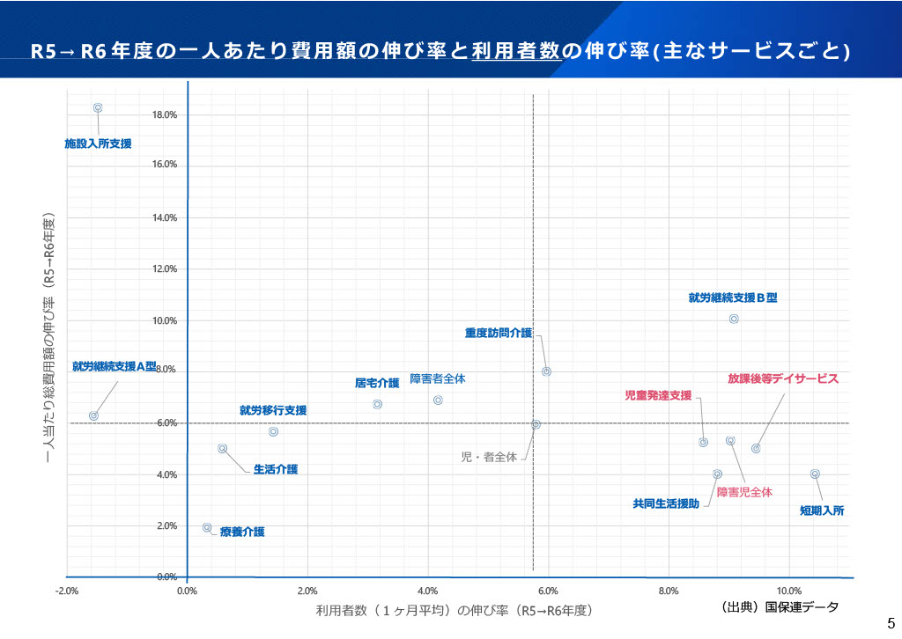
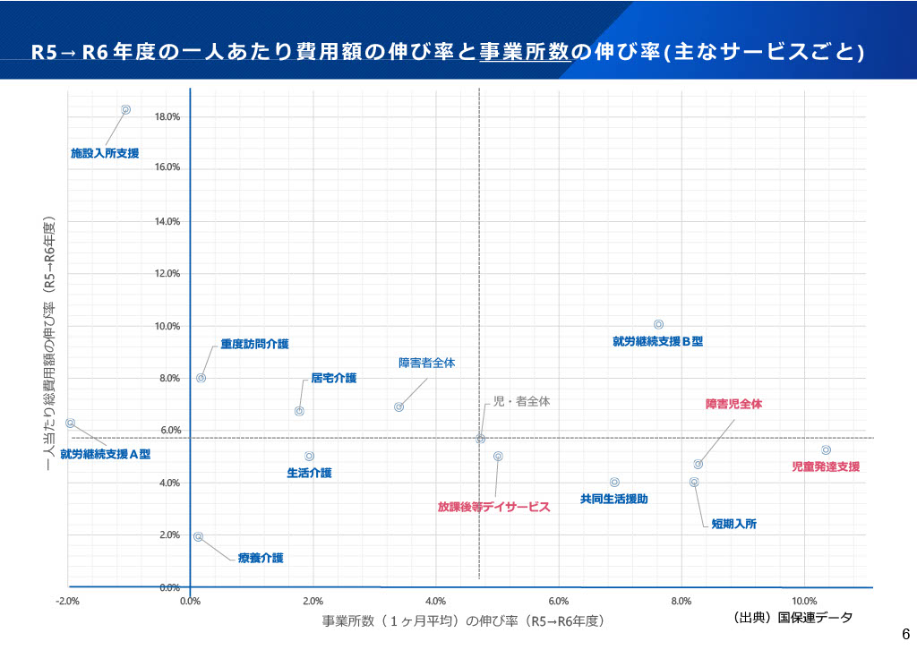
課題と求められる役割とは？
サービス種類別ごとの費用額と利用者数の伸び率
スライド№３４

Slide 38

課題と求められる役割とは？
様々な問題をどう捉えるのか！！
スライド№３５
障害者の就労支援業界では、これまで様々な課題点・問題点が叫ばれてきました。就労系障害福祉サービスの課題とは！？
①就労移行支援事業所
・多機能型事業で利用者を循環させる問題
・安直な就労支援による定着支援の問題
・定着支援は月１回の面談１時間で良しとする問題
②就労継続支援A型事業所
・短時間利用の問題
・特定求職者雇用開発助成金活用の問題
・経営改善計画提出に該当する事業所の未改善状況の問題
③就労継続支援Ｂ型事業所
・利用者工賃額の低迷の問題
・一般就労可能対象者の囲い込みの問題
・生活介護事業化に直面している事業所増の問題
④障害福祉サービス事業所における職員の確保と定着率の問題
「就労選択支援事業」の創設は、地域の就労アセスメント体制にどの様な影響を与えるのか、また新たな地域就労支援ネットワークの構築になり得るのだろうか…
・地域の中での「就労系事業所」との有機的な連携は、どう図られるのか。

